Slide 1
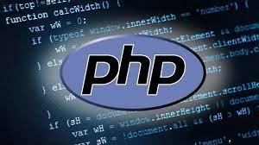
LE LANGAGE PHP
Rendu n°1 : veille technologique
Myriam SAKIRDA et Camille LE LAN

Slide 2
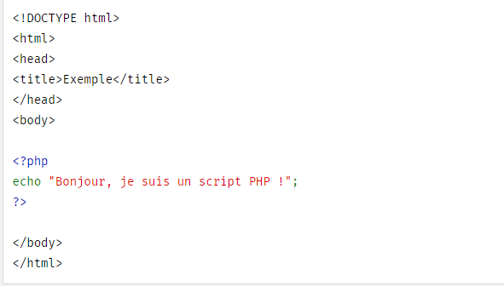
PHP C’est quoi ?
PHP (officiellement, ce sigle est un acronyme récursif pour PHP Hypertext Preprocessor) est un langage de scripts généraliste et Open Source, spécialement conçu pour le développement d'applications web. Il peut être intégré facilement au HTML.

Slide 3
Quand,Qui,Pourquoi
La première version a été créée en 1995
Par RASMUS LERDORF
MULTI-PLATFORME
Implémentation capable de communiquer avec des bases de données et de créer des applications dynamiques et simples pour le Web

Slide 4
LES TECHNOLOGIES SUPPORTEES PAR PHP
Système de gestion de contenu.
Applications Web et développement de sites.
Sites et applications de commerce électronique.
Analyse et représentation des données.
Traitement des images.
Applications basées sur la conception d’interfaces graphiques.
Développement des fonctionnalités de Flash.

Slide 5
LES ATOUTS
C'est un langage peu typé et souple et donc facile à apprendre par un débutant
Libre, gratuit, simple d'utilisation et d'installation
Une grande communauté ex : Facebook, énormément de BLOG
Taux de chargement plus rapide sur une vitesse Internet lente que les autres langages de programmation.
Il est plus stable pendant quelques années avec l’aide d’un support continu pour différentes versions.
Aide à réutiliser un code équivalent et à ne pas avoir à écrire un code long et une structure sophistiquée pour les événements des applications Web. Aide à gérer facilement le code.

Slide 6
LES INCONVENIENTS
Des failles de sécurité peuvent rapidement apparaître dans les applications
Le nom des fonctions (ainsi que le passage des arguments) ne respecte pas toujours une logique uniforme, ce qui peut être préjudiciable à l'apprentissage.
Ce langage nécessite comme tout langage de programmation une bonne compréhension des principales fonctions usuelles ainsi qu'une connaissance aiguë des problèmes de sécurité liés à ce langage.
Manque d’outils de débogage

Slide 7
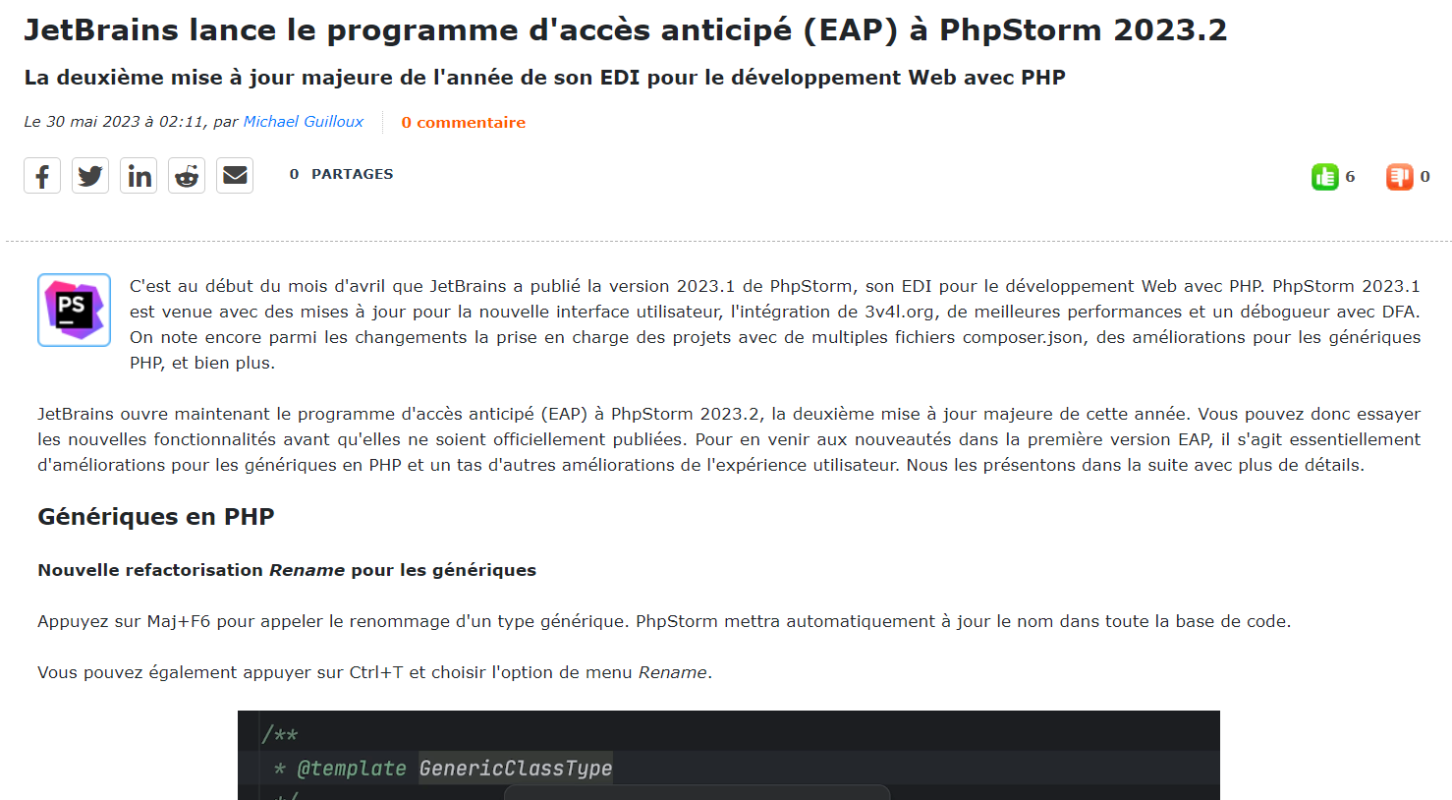
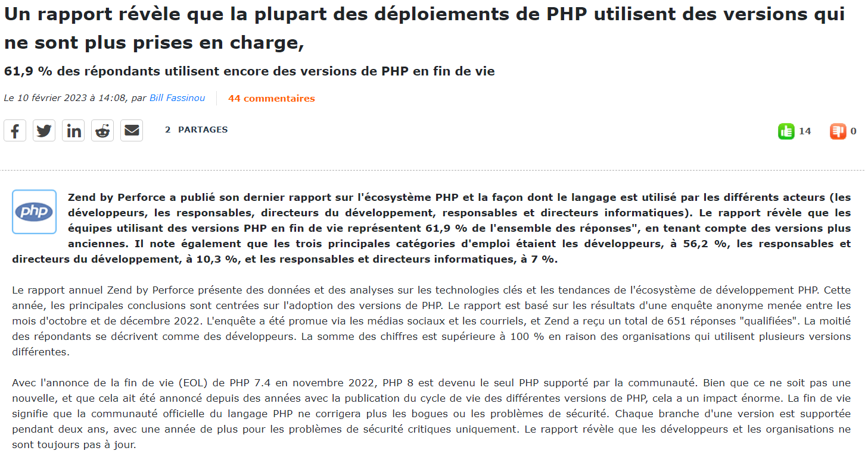
LES ACTUALITES
Cliquez ici !
Cliquez ici !

Slide 8
CONCLUSION
PHP est un langage de script côté serveur qui a plusieurs objectifs.
Mais on l’utilise principalement pour générer du contenu dynamique sur un site.
Il est très populaire en raison de sa nature open-source et de ses fonctionnalités polyvalentes.
Il est assez simple pour les nouveaux utilisateurs, mais les programmeurs professionnels peuvent également l’utiliser pour des fonctions plus avancées.

